Slide 1

趣味学气象
制作：宿松中学高一（二）班陈欣苗
指导教师：齐剑

Slide 2
从农谚中学气象
从诗歌中学气象
从生活中学气象

Slide 3
从农谚中学气象
周末，明明家里举行了一次非常激烈的农谚知识大比拼，让我们跟随镜头一起，去感受这场比赛的气氛……

Slide 4


明明，你知道农谚是什么吗？
当然了，我知道农谚有关农业生产，是农民在长期生产实践里总结出来的经验。

Slide 5
那我先出个题给你。
你知道“稻要养,麦要抢”这句话什么意思吗？
这很简单，这句话的意思是稻子收割要等到完全成熟为好,而小麦成熟的时候正值雨水较集中的季节,所以要抢着收割,要不可能会遭连阴雨而发生霉变.

Slide 6


明明回答得很好，那我也出一道农谚来给老头子，听好了：“重阳无雨一冬晴"。
这可难不倒我，这句话就是说九月初九日若无雨，可卜下半年雨量稀少，我说的对吗？

Slide 7

很简单，这句话寓意若是中秋月明朗，预卜丰收，对不对?
妈妈那我也出一个农谚给你“好中秋，好晚稻”。

Slide 8

通过明明一家的趣味农谚知识比赛，你有什么收获？你还知道哪些跟气象有关的农谚？
除了农谚以外，我们古诗中也藏着大量的气象知识呢！让我们一起来学习学习吧！

Slide 9
从诗句中学气象
我们都学过很多有关天气的古诗词，例如：
“忽如一夜春风来,千树万树梨花开”
——《白雪歌送武判官归京》岑参
“夜来风雨声，花落知多少”
——《春晓》孟浩然
“朝辞白帝彩云间，千里江陵一日还”
——《早发白帝城》 李白
“一道残阳铺水中，半江瑟瑟半江红。”
——《暮江吟》 白居易
……
但是你知道它们之中所讲述的天气是怎么形成的吗？

Slide 10
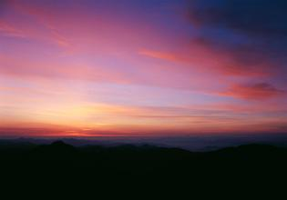
1.朝霞
李白在诗中写道：“ 朝辞白帝彩云间。”
但你见过美丽的朝霞吗？
朝霞是一种自然现象：早上太阳从东方升起，如果大气中水汽过多，则阳光中一些波长较短的青光、蓝光、紫光被大气散射掉，只有红光、橙光、黄光穿透大气，天空染上红橙色，形成朝霞。

Slide 11
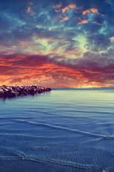
2.晚霞
白居易曰：“一道残阳铺水中，半江瑟瑟半江红。”
晨和傍晚，在日出和日落前后的天边，时常会出现五彩缤纷的彩霞。朝霞和晚霞的形成都是由于空气对光线的散射作用。当太阳光射入大气层后，遇到大气分子和悬浮在大气中的微粒，就会发生散射。这些散射的光就形成了晚霞。

Slide 12
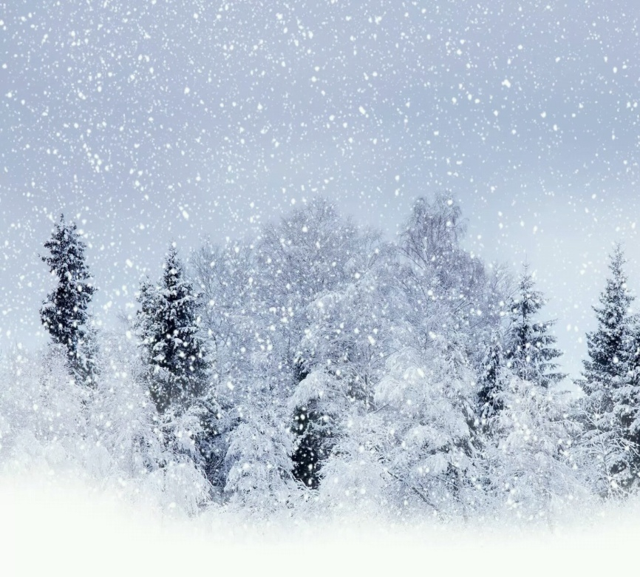
3.雪
“忽如一夜春风来,千树万树梨花开”是我们每个人都会吟唱的诗句，我们也都见过美丽的雪景，可是你知道雪是怎么形成的吗？
其实雪来自于大气中的水汽。当大气中的水汽温度降至冷凝点时，就形成了云。当温度低到一定程度时，水蒸汽就不会冷凝成液态水滴，而是形成微小的冰晶，随着雪晶在云层中四处移动，会有更多的水粒子凝结到上面并冻结为晶体。各个晶体的集合就形成了雪花。雪花在逐渐变重之后会落向地面。

Slide 13

4.风
“夜来风雨声，花落知多少”孟浩然的这句诗被无数人传唱，风是我们身边最常见的气象了，那么风里有隐藏着什么秘密？
我们知道，太阳照射着地表的不同区域，空气受阳光的照射后，就造成了有的地方空气热，有的地方空气冷。热空气比较轻，容易向高处飞扬，就上升到了周围的冷空气之上；而冷空气比较重，会向较轻空气的地方流动，于是空气就发生了流动现象，这样就产生了风。

Slide 14

通过研究我国古典诗词中隐含的趣味气象知识，你是否对于气象有了一层更深的理解？其实仔细看，就会发现原来气象知识就在我们身边。

Slide 15
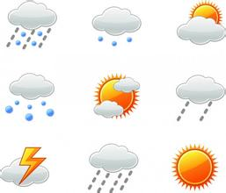
从生活中学气象
你遇到过的天气，有时晴朗和煦，微风拂面，有时电闪雷鸣，狂风暴雨……每种天气都有它独特的形成原因，并有着属于自己的秘密，让我们走进生活，寻找不一样的天气！

Slide 16
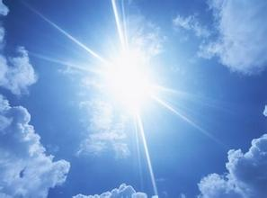
1.晴天
想象着早上起床，一缕阳光浅浅的打在床头边的情景，也许你的脸上会浮现起笑容——晴天，给我们的不仅是外在的温暖，更是能带给我们对生活的信心和无限的好心情，可是为什么会有晴天呢？
原来，因为空中的湿度小，没有云遮挡，太阳光照到地面受阻小，所以就形成了晴天。

Slide 17
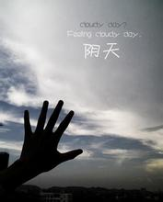
2.阴天
与晴天相比，很多人都讨厌阴天，甚至会因为阴天而烦恼。
其实天气中的重要因素“云”是由从地表或江河湖海蒸发的水蒸气聚集形成的。
当云的厚度较薄，云朵间距较大时，通常表现为白色，即水蒸气的本色。
当云的厚度较大，云朵比较密集时，阳光就很难穿越云朵，照射不到地面，从地面看，云朵比较暗，就成了乌云。
因此每到阴天，特别是乌云密布的时候，人都是感到压抑感，所以心情不好也是可以理解的了。

Slide 18
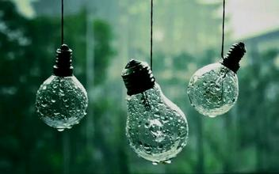
3.雨
雨算是最百变的天气了，有小雨、大、暴雨，每年还有一个梅雨季节，雨带给我们的感受也不相同，也许是一场心雨给我们以生命的启迪，亦或是一场灾难让我们丧失信心，通过前面的学习我们也许明白一点雨的形成过程，但那究竟是怎么出现雨的呢？
天上的雨来自空中的云，空中的云其实就是水的凝结物，它来自地面的水汽蒸发。当云中的水滴达到一定程度，也就是不能被上升的气流顶托住的时候，水滴就会落到地面上，即是我们所见的雨。

Slide 19
这次对于气象知识的趣味学习就到这里了，但我们对于气象形成原因探索的脚步还不应该停止。
气象是神奇的，是美丽的，是丰富多彩的，从气象的学习中我们不仅可以学习到更多的知识，对我们的大自然也会增添一份热爱，让我们继续探索的步伐，学习更多的气象知识！

Slide 20
谢谢欣赏！

